Slide 1
Ein praktischer Ansatz zur Analyse von inkrementellen Programmen aufbauend auf Ablaufdistanz
Bachelorarbeit von Emanuel Jöbstl Betreuer: Prof. Dr. Walter F. Tichy, Umut A. Acar

Slide 2
Inkrementelle Berechnungen
Szenario
Große Daten
Kleine Änderungen
Alles neu berechnen?
Besser: Nur gewisse Berechnungen neu ausführen

Slide 3
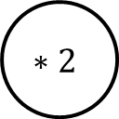
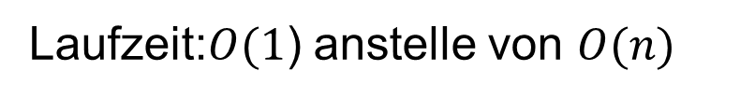
Inkrementelle Berechnungen
Beispiel – Map
Geänderte Elemente neu abbilden
1
2
3
4
5
10
6
7
$$∗2$$
2
4
6
8
20
10
12
14
Laufzeit:$O(1$) anstelle von $O(n)$

Slide 4
Zentrale Fragen
Wie kann die Leistung solcher Anwendungen getestet werden?
Kann insbesondere gezeigt werden, dass ein Programm sich optimal an Änderungen anpasst?
Notes:
Dazu Ansätze betrachten

Slide 5
Inkrementelle Berechnungen
Möglicher Ansatz:
Inkrementelle Anwendungen für einen Anwendungszweck entwerfen
Probleme hierbei:
Entwicklung
Verkettung
Flexibilität

Slide 6
Inkrementelle Berechnungen
Flexiblerer Ansatz:
Plattform für Inkrementelle Programme
Automatische Verwaltung von
Eingabe
Ausgabe
Programmzustand
➔ Selbstregelnde Berechnungen

Slide 7
Selbstregelnde Berechnungen
Umgesetzt durch
Dynamische Abhängigkeitsgraphen (DDG)
Zwischenspeicherung von Funktionsergebnissen
Bei Eingabeänderung
Benutze DDG um abhängige Funktionsaufrufe zu finden und führe diese aus
Verwende gegebenenfalls zwischengespeicherte Werte wieder
Passe während Neuaufführung den DDG an den neuen Zustand an

Slide 8
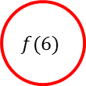
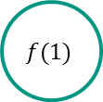
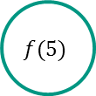
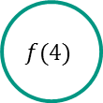


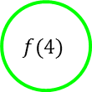
Selbstregelnde Berechnungen
Beispiel – Map-Operation
1
2
6
3
4
5
$$f(1)$$
$$f(2)$$
$$f(6)$$
$$f(3)$$
$$f(4)$$
$$f(4)$$
$$f(5)$$
2
4
6
12
8
10
Kontrollfluss
Datenfluss

Slide 9

Selbstregelnde Berechnungen
Abhängigkeiten durch Speicheradressen:
Allozierter Speicher, der einem Funktionsaufruf mitgegeben wird
Problem: Zerstört Zwischenspeicherung
Lösung: Speicher abhängig von Parametern allozieren
$$f(1)$$
$$f(2)$$
$$f(3)$$
$$f(4)$$
$$f(5)$$
Notes:
Wichtig: Bezieht sich nicht direkt auf die Gleichheit von Objekten. Wenn wir z.B. eine Liste verarbeiten, müssen wir im Vorgänger die Referenz auf unseren Knoten neu erstellen. Damit muss dieser neu erstellt werden. Usw.

Slide 10


Selbstregelnde Berechnungen
Trace Distance
Maß für den Änderungsaufwand
Wichtig, um das Verhalten bei Änderungen zu analysieren
$$f(1)$$
$$f(2)$$
$$f(3)$$
$$f(4)$$
$$f(5)$$
$$f(1)$$
$$f(2)$$
$$f(8)$$
$$f(4)$$
$$f(5)$$
Notes:
Herausheben: Maß für den Anpassungsaufwand zwischen zwei Ausführungen -> Editierdistanz zwischen zwei DDGs
Knoten führt in konstanter Zeit aus -> Ablaufdistanz gibt Hinweis auf die Laufzeit einer Aktualisierung.

Slide 11
Zielsetzung
Implementiere Ablaufdistanz
Experimentiere mit verschiedenen (sinnvollen) Definitionen

Slide 12
Selbstregelnde Berechnungen
Praxis: TBD (2014)
Plattform für selbstregelnde Berechnungen
Implementiert in Scala
Eigene Kontrollstrukturen

Slide 13
TBD - Beispiel
Addiert den Inhalt zweier Variablen
(Pseudocode)
memo (a, b) {
mod {
read (a) {
read (b) {
write (a + b)
}
}
}
}
Notes:
Beispiel erklären.
Runde Klammern: Closures (== Funktionsaufruf inkl. Einschließende Umgebung). Beispielsweise bindet die innerste Klammer das a.

Slide 14
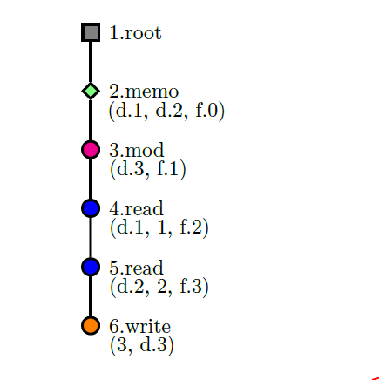
DDGs in der Praxis
Knoten sind Kontrolloperationen von TBD
Zustand gespeichert in Knoteneigenschaften
memo (a, b) {
mod {
read (a) {
read (b) {
write (a + b)
}
}
}
}
Notes:
Knoteneigenschaften
Eindeutige Knoten ID
Typ des Aufrufs
Parameter des Aufrufs
Mit dem Aufruf verbundener Funktionsparameter
Durch Funktionsparameter gebundene Variablen
Genug Information um
Knoten eindeutig zu Identifizieren
Knoten miteinander zu vergleichen
Alle Eigenschaften gleich ➔ Ergebnis der Ausführung gleich
Knoten erneut auszuführen
Datensammlung Problematisch

Slide 15
Ablaufdistanz
Ablaufdistanz zählt alle zu aktualisierenden Knoten
Berechne Greedy Matching zwischen zwei DDGs
Entferne alle Paare mit gleichen Knoten aus den DDGs
Zähle Knoten, die nicht entfernt wurden
Formal: A ⊕ B
Interessante Frage: Wann sind Knoten gleich?
Drei Ansätze

Slide 16
Reine Ablaufdistanz
Liefert eine Metrik dafür, wie sich ein Programm tatsächlich verhält
Zählt alle Knoten, die von TBD während der Ausführung ersetzt oder entfernt werden
Zwei Knoten gleich wenn Knoten-ID gleich

Slide 17
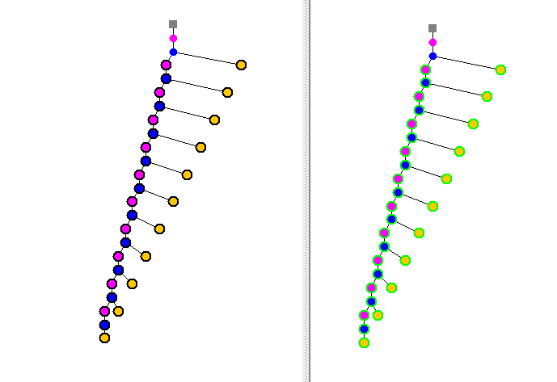
Reine Ablaufdistanz
Beispiel
Allozieren:
Lesen:
Schreiben:
Entfernt: Eingefügt:
Änderung des ersten Eingabeelements einer naiven Map-Operation Distanz: 62

Slide 18
Adressunabhängige Ablaufdistanz
Zählt alle Knoten, die wirklich neu ausgeführt werden müssen, wenn Speicher optimal alloziert wird
Zwei Knoten gleich wenn alle Eigenschaften außer ID und Referenzen auf Speicher gleich
Berechnet, wie sich ein naives Programm verhalten würde, wenn Zwischenspeicherung eigesetzt und Speicher optimal wiederverwendet wird
Notes:
Alle Eigenschaften Gleich ➔ Gleich Ausgeführt
Was bedeutet optimal alloziert?
Was bedeutet naiv?

Slide 19
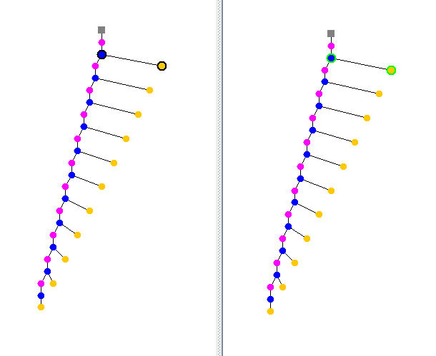
Adressunabhängige Ablaufdistanz
Beispiel
Änderung des ersten Eingabeelements einer naiven Map-Operation Distanz: 4
Entfernt: Eingefügt:

Slide 20
Evaluation
Teste alle möglichen zusammenhängenden Fälle von Aktualisierungen
Auf verschiedenen Algorithmen: Map, Reduce, Tree-Like Reduce, Quicksort
Jeweils naive und inkrementelle Implementierung
Berechne reine und adressunabhängige Ablaufdistanz
Zeige dass reine Ablaufdistanz für naive Version gleich adressunabhängige Ablaufdistanz für inkrementelle Version
Testdaten: Zufällige Listen der Länge 50
Mittelwert aus fünf Ausführungen
Notes:
Erwähnen:
Einfügen/Löschen hier nicht besonders interessant
Erwähnen: Stabilitätsprobleme beim Exhaustive Testing. Zudem hoher CPU/Speicherverbrauch
Mittlung aus 5 Runs. Limit: Zeit. Zeitkomplexität von TBD steigt sehr hoch an (Overhead/Implementierung)

Slide 21
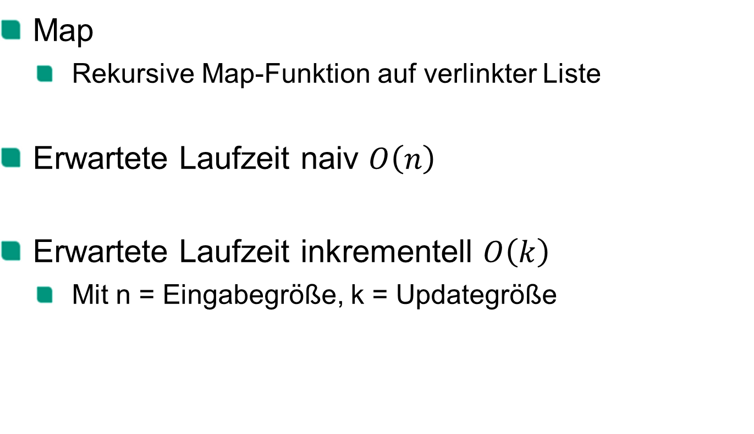
Evaluation
Map
Rekursive Map-Funktion auf verlinkter Liste
Erwartete Laufzeit naiv $O\left(n\right)$
Erwartete Laufzeit inkrementell $O\left(k\right)$
Mit n = Eingabegröße, k = Updategröße

Slide 22
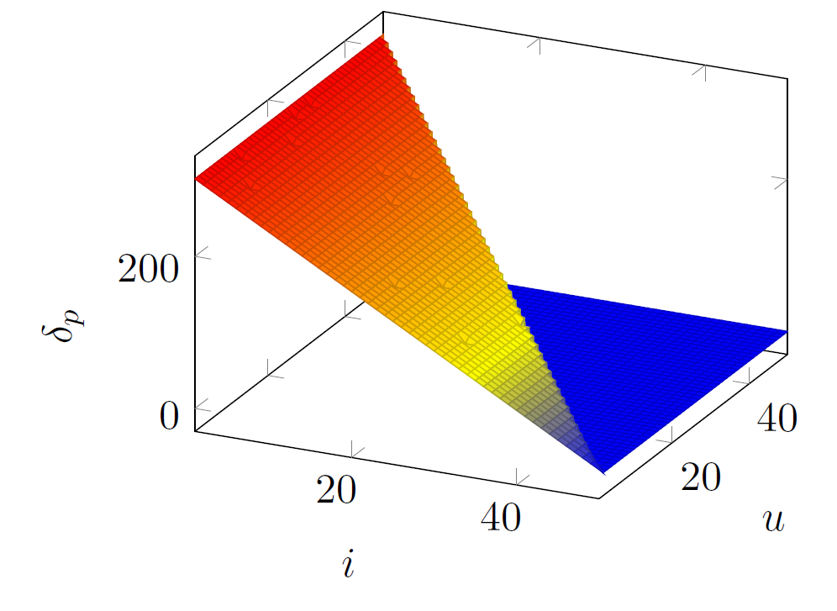
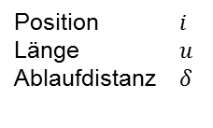
Naives Map – Reine Ablaufdistanz
Position $i$ Länge $u$
Ablaufdistanz $δ$

Slide 23
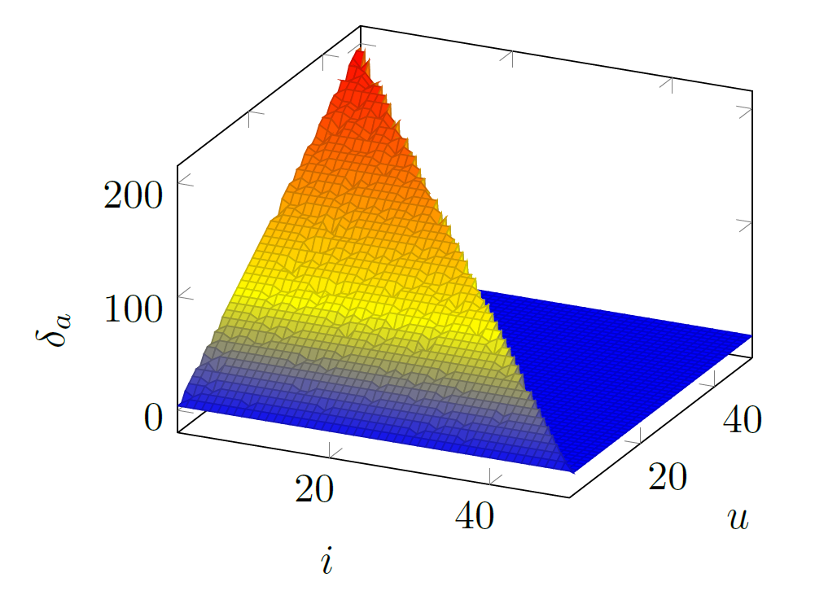
Naives Map – Adressunabhängige Ablaufdistanz
Position $i$ Länge $u$
Ablaufdistanz $δ$

Slide 24
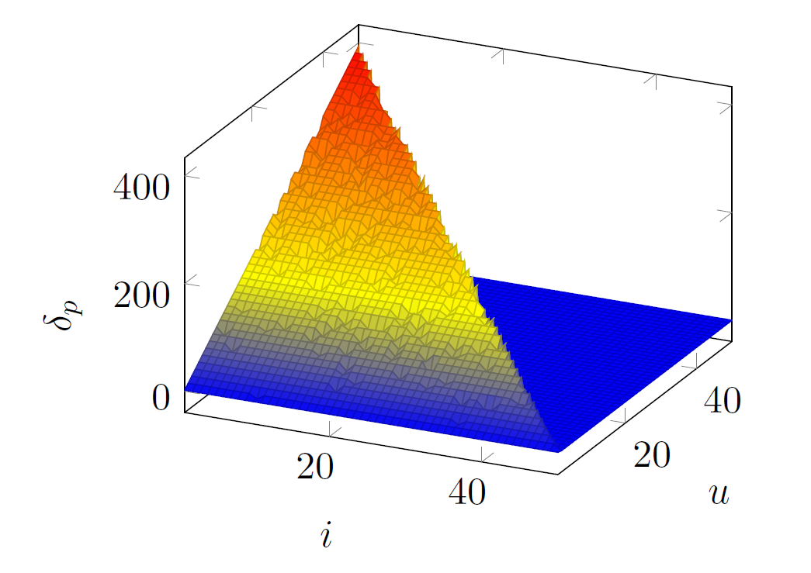
Inkrementelles Map – Reine Ablaufdistanz
Position $i$ Länge $u$
Ablaufdistanz $δ$

Slide 25
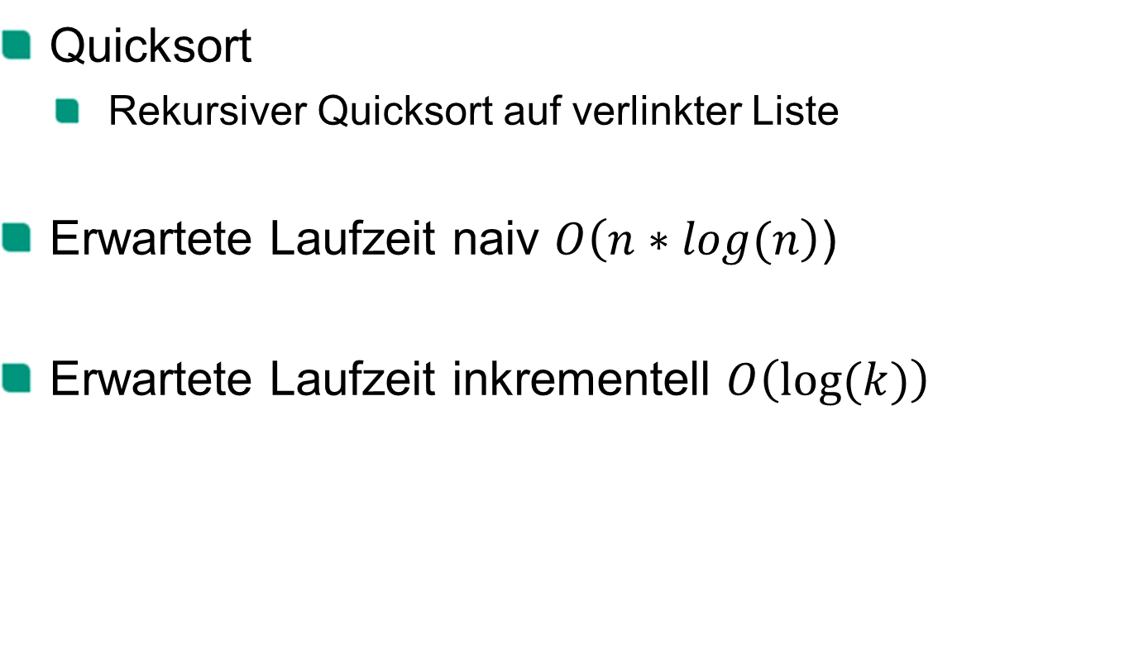
Evaluation
Quicksort
Rekursiver Quicksort auf verlinkter Liste
Erwartete Laufzeit naiv $O\left(n∗log(n\right)$)
Erwartete Laufzeit inkrementell $O\left(log⁡(k)\right)$
Notes:
Erwartet: O(log(k)) laut theoretischen Beweis, wurde aber in der Praxis anders beobachtet (ist auch Prof. klar).

Slide 26
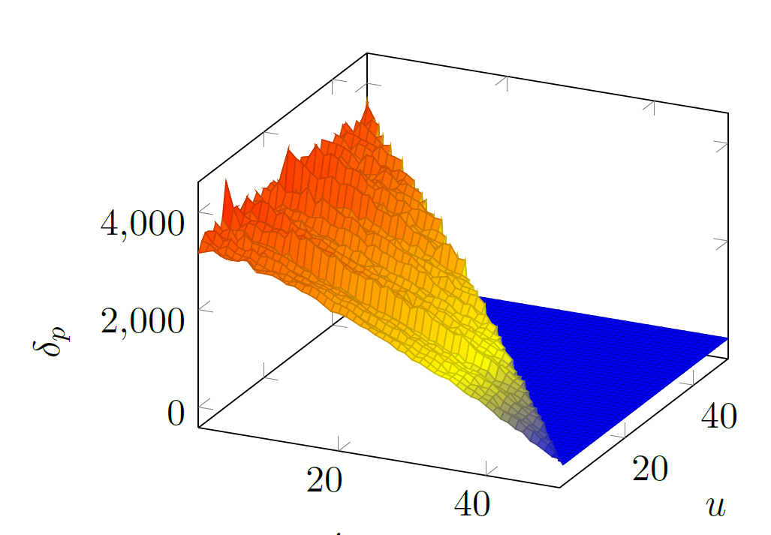
Naiver Quicksort – Reine Ablaufdistanz
Position $i$ Länge $u$
Ablaufdistanz $δ$

Slide 27
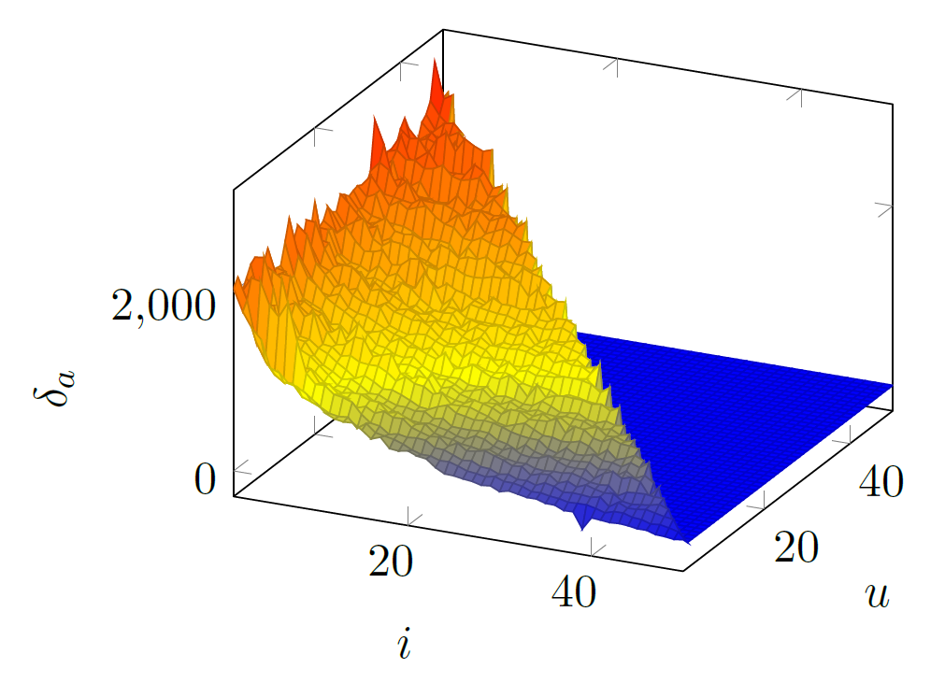
Naives Quicksort – Adressunabhängige Ablaufdistanz
Position $i$ Länge $u$
Ablaufdistanz $δ$

Slide 28
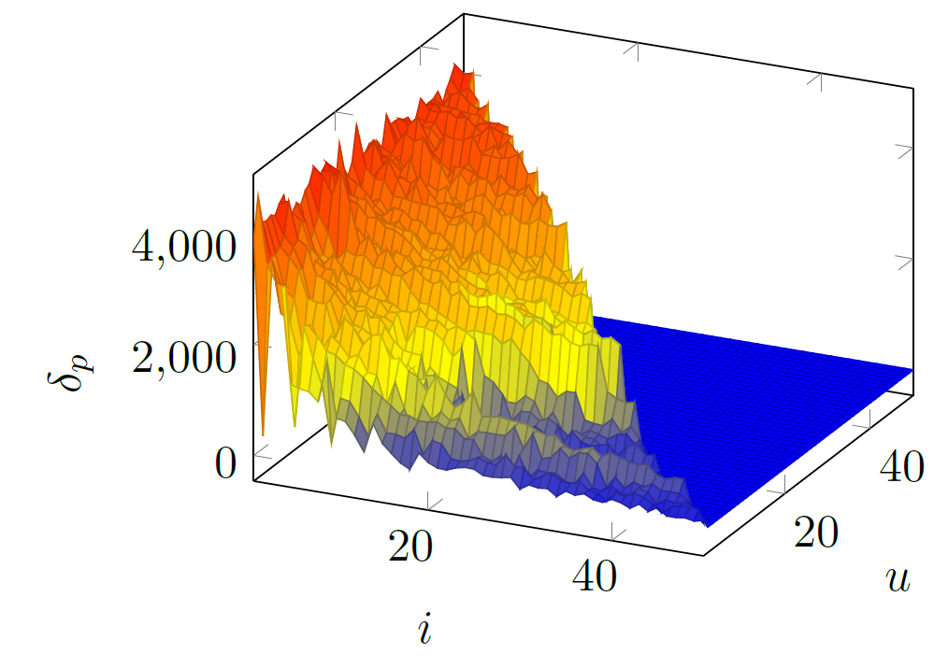
Inkrementeller Quicksort – Reine Ablaufdistanz
Position $i$ Länge $u$
Ablaufdistanz $δ$

Slide 29
Fazit
Adressunabhängige Ablaufdistanz kann das Verhalten von inkrementellen Algorithmen vorhersagen.

Slide 30
Ausblick
Ablaufdistanz und DDGs liefern viel Information
Automatische Optimierung
Tiefgehende Analyse von Algorithmen
Z.B. Quicksort

Slide 31
Vielen Dank für die Aufmerksamkeit!

Slide 32
Referenzen
[Aca05] U. A. Acar, „Self-adjusting computation“, 2005.
[AAB08] U. A. Acar, A. Ahmed, and M. Blume, „Imperative self-adjusting computation”, in ACM SIGPLAN Notices, vol. 43. ACM, 2008
[ABD07] U. A. Acar, M. Blume, and J. Donham, „A consistent semantics of self-adjusting computation”, in Programming Languages and Systems. Springer, 2007
[ABH+04] U. A. Acar, G. E. Blelloch, R. Harper, J. L. Vittes, and S. L. M. Woo, „Dynamizing static algorithms, with applications to dynamic trees and history independence”, in Proceedings of the fifteenth annual ACM-SIAM symposium on Discrete algorithms.
[BEG+04] J. Basch, J. Erickson, L. J. Guibas, J. Hershberger, and L. Zhang, „Kinetic collision detection between two simple polygons“, Computational Geometry vol. 27, no. 3
[Chu36] A. Church, „A note on the entscheidungsproblem” The journal of symbolic logic, vol. 1, no. 01
[Lom67] L. Lombardi, „Incremental computation”, Advances in Computers, vol. 8
[LT95] Y. A. Liu and T. Teitelbaum, „Systematic derivation of incremental programs”, Science of Computer Programming, vol. 24, no. 1
[Sto10] M. Stocker, „Scala refactoring“, Ph.D. dissertation, HSR Hochschule für Technik Rapperswil, 2010
[YAPV08] H. Yu, P. K. Agarwal, R. Poreddy, and K. R. Varadarajan, „Practical methods for shape fitting and kinetic data structures using coresets”, Algorithmica, vol. 52, no. 3

Slide 33
Zustandsabhängige Ablaufdistanz
Zählt alle Knoten, die von TBD während der Ausführung wirklich neu ausgeführt werden müssten.
Zwei Knoten gleich wenn alle Eigenschaften außer ID gleich
Zwei Knoten gleich wenn Knoten gleich ausgeführt werden
Nützlich um Knoten zu finden, die sich zum Zwischenspeichern eignen.
Nicht besonders sinnvoll zum Bewerten von Programmen.
Notes:
Alle Eigenschaften Gleich ➔ Gleich Ausgeführt

Slide 34
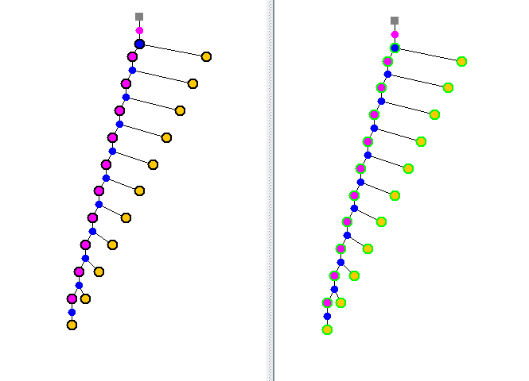
Zustandsabhängige Ablaufdistanz
Beispiel
Allozieren:
Lesen:
Schreiben:
Entfernt: Eingefügt:
Änderung des ersten Eingabeelements einer naiven Map-Operation Distanz: 44
Notes:
Hinweis -> Read Knoten nicht neu ausgeführt.

Slide 35
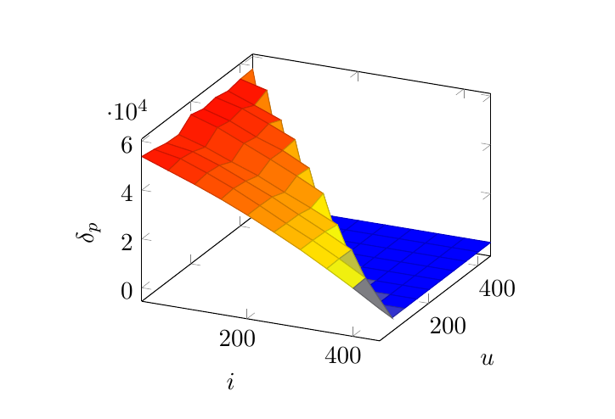
Naiver Quicksort – Reine Ablaufdistanz
Notes:
Nur 50 Mutationen, Laufzeit ~45 Minuten. Für durchgehende Tests 500² / 2 = 125000 Mutationen notwendig. 41 Stunden Rechenzeit.

Slide 36
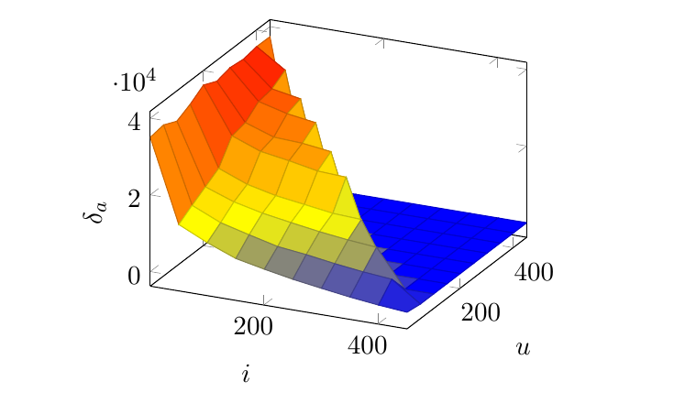
Naiver Quicksort – Adressunabhängige Ablaufdistanz
Notes:
Nur 50 Mutationen, Laufzeit ~45 Minuten. Für durchgehende Tests 500² / 2 = 125000 Mutationen notwendig. 41 Stunden Rechenzeit.

Slide 37
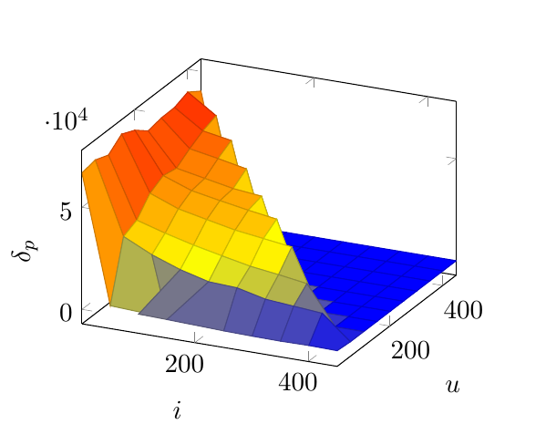
Inkrementeller Quicksort – Reine Ablaufdistanz
Notes:
Nur 50 Mutationen, Laufzeit ~45 Minuten. Für durchgehende Tests 500² / 2 = 125000 Mutationen notwendig. 41 Stunden Rechenzeit.

